Slide 1
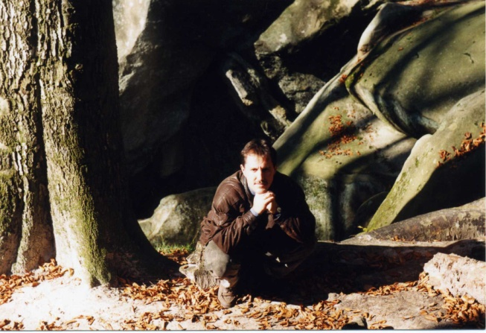
Автор проекту: Богатирь Вадим Іванович вчитель математики та інформатики криничанської сзш №2; Криничанського району
Навчальний проект
«Чи існує код Да Вінчі?»

Slide 2
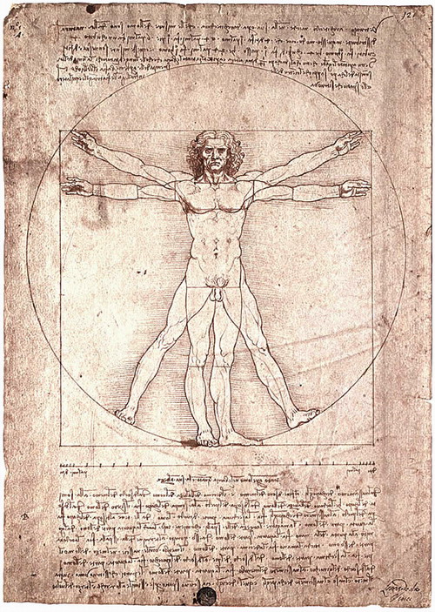
- Вітрувіанська людина; - шифрування повідомлення - дзеркальне письмо; - Код Да Вінчі;- “тайна вечеря”; - комп’ютерні та машинні коди. ЩО їх Поєднує? Кодува́ння. Ототожнювання символів чи груп символів одного коду з символами чи групами символів іншого коду або обробка певної інформації через знакову систему певного коду
Спеціальна мова– есперанто, морський семафор, азбука Морзе, азбука Брайля для незрячих

Slide 3
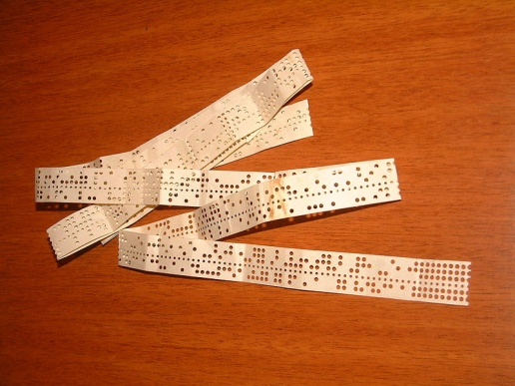
Знайди, поміркуй, створи
Працюючи над проектом ви зможете дати відповіді на питання:
Яка історія винекнення кодування інформації?
Які існують мови кодування?
Як кодується інформація в комп’ютері?
Як розвиток обчислювальної техніки впливає на зміни у сфері обробки інформації?
Які новини у сфері інформатизації суспільства?
Які є види інформаційних технологій?
Які існують види обробки інформації?
Які сфери застосування інформаційних технологій?
Що таке ASCII?
робота груп

Slide 4
Розпочинаємо роботу в проекті
Це означає, що ви будете творчо та самостійно працювати в групах, досліджувати, обирати, опитувати, знаходити інформацію про різні способи кодування інформації, використовувати можливості комп’ютера, шукати матеріал в Інтернеті, представляти етапи своєї роботи у вигляді публікації, презентації, веб-сайту.

Slide 5
Створюємо групи
Навчальний проект «Чи існує код Да Вінчі?» призначений для вивчення теоретичного матеріалу розділу «Інформація. Інформаційні процеси та системи» предмету “Інформатика” у 9 класі.
Ви будете працювати над проектом на уроках інформатики та вдома на протязі 6 тижнів.
У проекті беруть участь учні 9-А класу, які поділяються на 3 групи.
· група №1—”Теоретики”;
· група №2—”Практики “
· група №3- “Аналітики”;

Slide 6
Над чим працюємо в проекті? Що будемо досліджувати?
Кожна із груп працює над своїм питанням і виконує свою роботу ,а саме:
· група №1—”Теоретики”:
Займається пошуком інформації,яка розкриває поняття кодування інформації та дасть відповіді на поставлені питання(див .слайд)
· група №2—”Практики “:
Займається пошуком інформації, опрацьовує знайдену інформацію, створює сценарій майбутньої презентації
· група №3 - “Аналітики”:
Займається пошуком інформації, опрацьовує знайдену інформацію, працує над створенням веб-сайту його дизайном та структурою

Slide 7
Представлення своєї роботи
· група №1—”Теоретики”: Результат роботи – публікація,
буклет
· група №2—”Практики “: Результат роботи – презентація, виступ-захист
· група №3 - “Аналітики”: Результат роботи - веб-сайт, підсумки роботи

Slide 8
Джерела інформації:
інтернет ресурси , сайти , пошукові системи:
http://www.hurtom.com/2008/03/08/khto-jak-stvoriv-mp3-format.html
http://datorika.info/kodesana.html
http://eruditus.name/teorija/kodir_izmeren.html
http://ru.wikipedia.org/wiki/Кодирование
http://marklv.narod.ru/book/codir.htm
http://www.krugosvet.ru/enc/nauka_i_tehnika/matematika/INFORMATIKA.html
http://www.mgopu.ru/PVU/2.1/theorInformatics/3.htm
http://uchinfo.com.ua/inform/intro/intro2.htm

Slide 9
Бажаю успіху!

